Slide 1


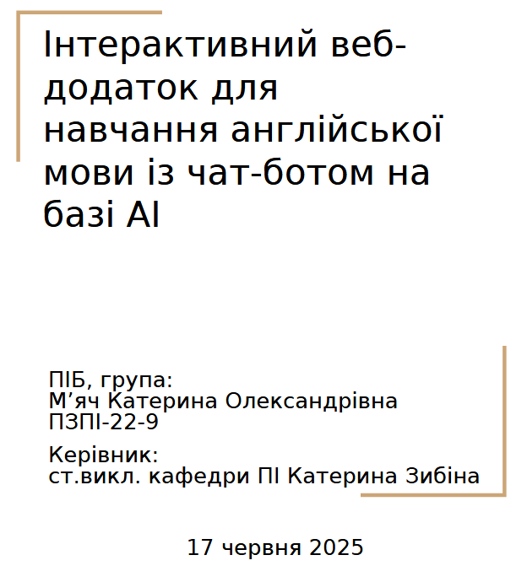


Slide 2
Мета роботи
Аналіз предметної області онлайн-освіти та існуючих AI-рішень для вивчення мов
Вивчення особливостей роботи чат-ботів на базі штучного інтелекту
Розробка архітектури клієнт-серверного веб-додатку для мовної практики
Реалізація функціональності: вправи, словник, AI-чат на основі Google Gemini API
Проєктування користувацького інтерфейсу та UX
Тестування системи та аналіз отриманих результатів

Slide 3
Аналіз проблеми
Назва платформи | Переваги | Недоліки
Duolingo | Гейміфікація, велика база користувачів, безкоштовність | Відсутність глибокої граматики, обмежена практика письма
Babbel | Структуровані уроки, реальні діалоги | Платна модель, обмежений вибір тем
Memrise | Слова в реальному контексті, відео з носіями | Слабкий розвиток граматики, відсутність чат-функціоналу
Busuu | Соціальні функції, перевірка носіями | Залежність від активності користувачів, затримки у перевірці
ChatGPT | Гнучкість, можливість діалогу на будь-яку тему | Відсутність структури, немає системи збереження прогресу

Slide 4
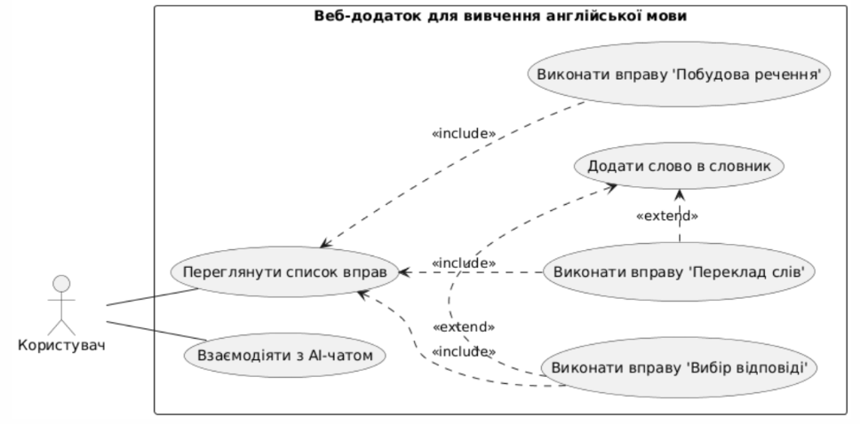
Постановка задачі та опис системи

Slide 5
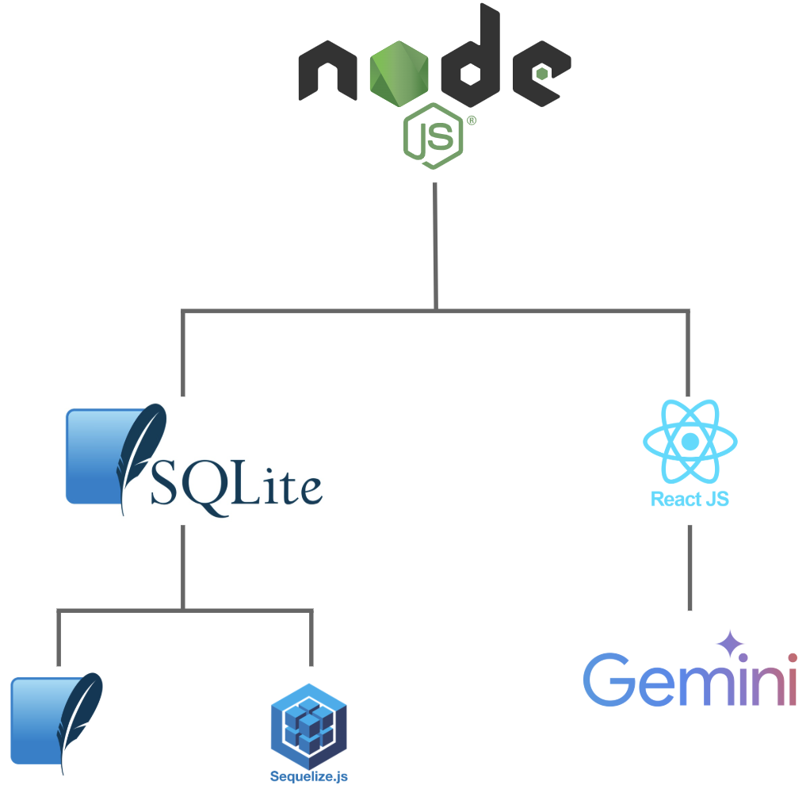
Вибір технологій розробки

Slide 6
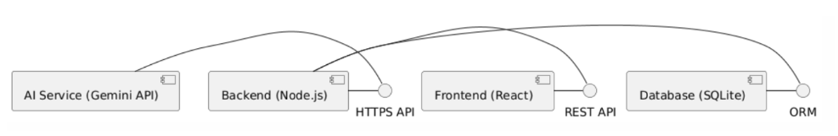
Архітектура створеного програмного забезпечення

Slide 7
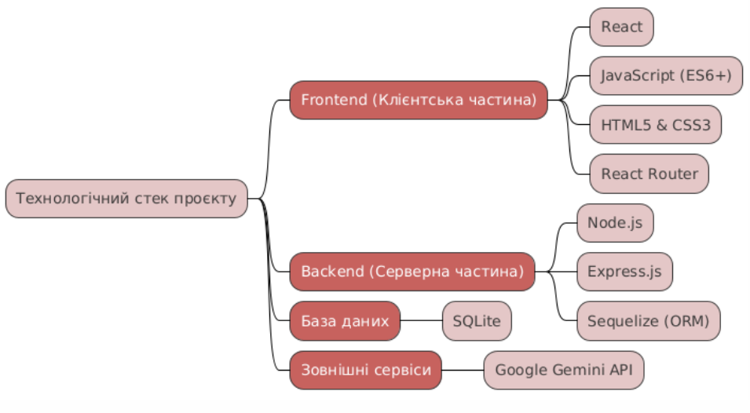
Опис програмного забезпечення, що було використано у дослідженні

Slide 8
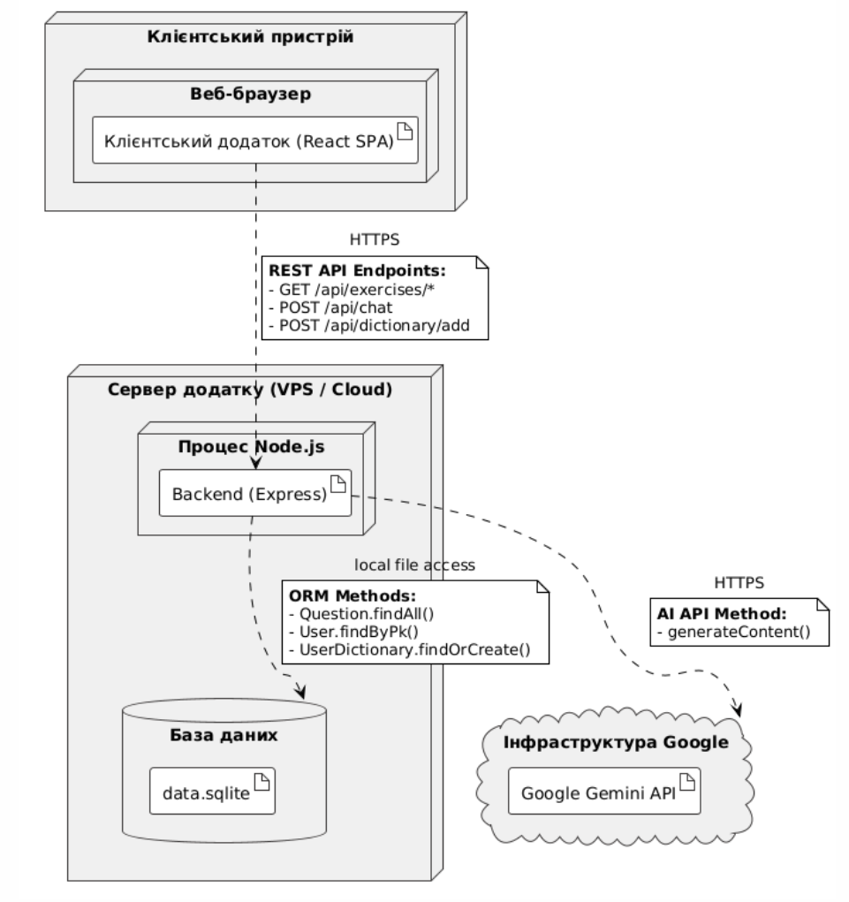
Дизайн системи

Slide 9
Приклад реалізації
// Створюємо інструкцію для AI
let instruction = `(Tutor Mode: Respond ONLY in English. The user's level is ${user.level}. The topic is ${topic || 'general conversation'}.`;
// Додаємо спеціальну інструкцію, якщо це запит на завдання
if (message.includes("Please give me a simple language exercise")) {
instruction += ` The user requested an exercise. Provide a simple language task.)`;
} else {
instruction += ` Just continue the conversation naturally.)`;
}
// Формуємо фінальний промпт для відправлення
const finalMessageToSend = `${instruction}\n\nUser message: "${message}"`;
// Відправляємо в AI
const result = await chat.sendMessage(finalMessageToSend);

Slide 10
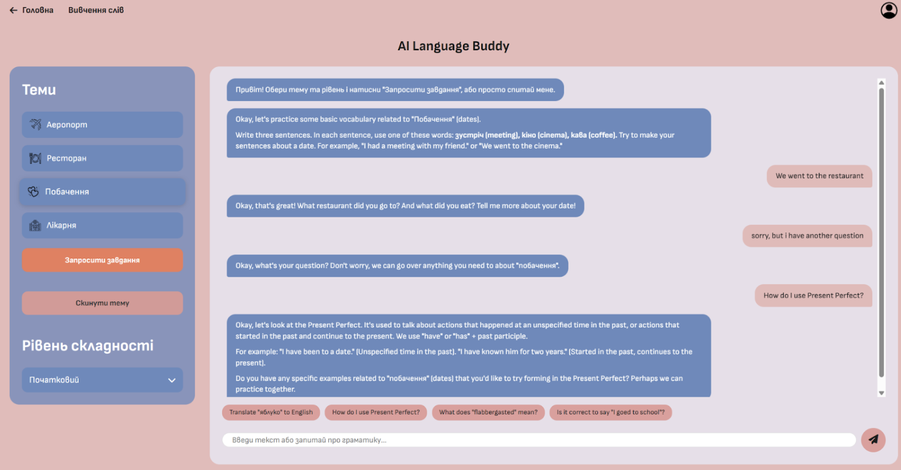
Інтерфейс користувача

Slide 11
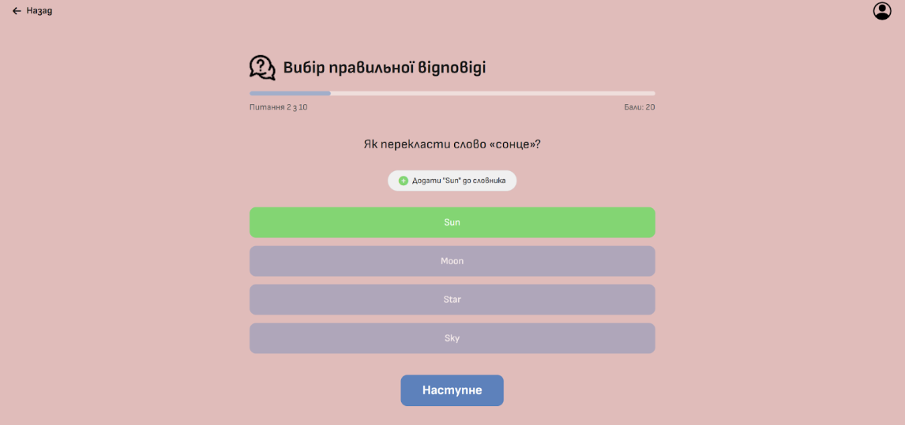
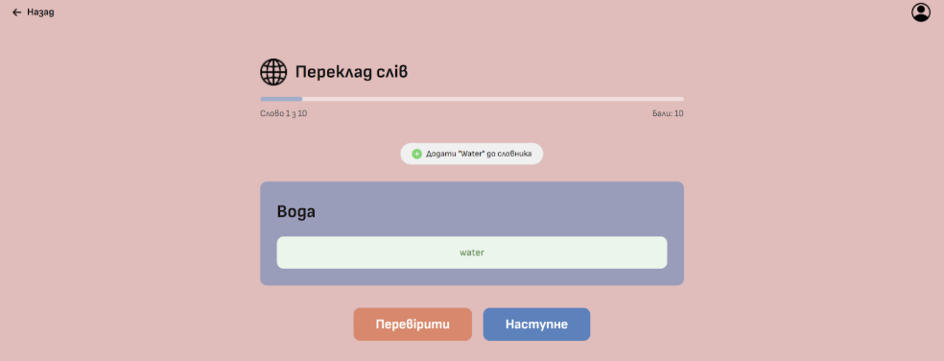
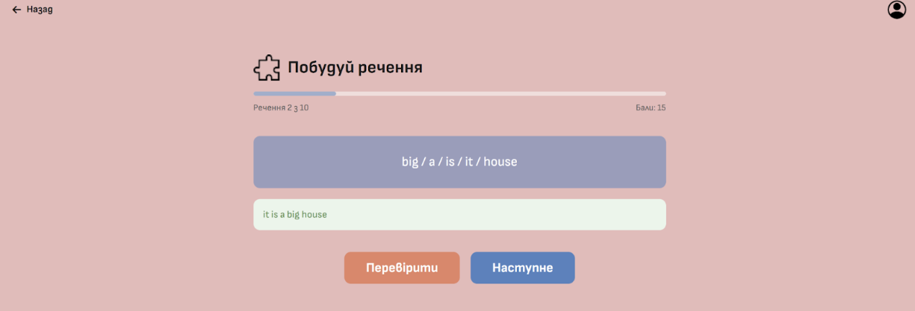
Інтерфейс користувача

Slide 12
Тестування
ID | Опис | Передумови | Кроки тесту | Очікуваний результат | Пріоритет | Результат тесту | Середовище | Дата створення
1 | Перевірка правильної відповіді у вправі | - Користувач авторизований. - Користувач знаходиться на сторінці вправи "Вибір відповіді". - На екрані відображено питання та варіанти. | К: Обирає правильний варіант відповіді. С: Перевіряє відповідь, нараховує бали, змінює стан isCorrect на true. К: Перевіряє, що кнопка підсвітилась зеленим, а рахунок балів збільшився. | Кнопка підсвічена зеленим, рахунок балів оновлено, з'явилась кнопка "Додати в словник". | High | PASS | Browser: Chrome OS: Windows 11 | 12.06.2024
2 | Генерація вправи від AI за темою | - Користувач авторизований. - Користувач знаходиться на сторінці AI-чату. - Обрано тему "Ресторан" та рівень "Середній". | К: Натискає кнопку "Запросити завдання". 2. С: Відправляє запит на /api/chat зі спеціальним промптом. 3. С: Отримує відповідь від AI. 4. К: Перевіряє, що у чаті з'явилось нове повідомлення з вправою на тему ресторану. | У вікні чату з'явилося релевантне завдання на тему ресторану, написане англійською мовою. | High | PASS | Browser: Chrome OS: Windows 11 | 12.06.2024
3 | Додавання слова до словника | - Користувач авторизований. - Користувач пройшов питання у вправі. - Відображається кнопка "Додати в словник". | К: Натискає кнопку "Додати ... до словника". С: Відправляє POST-запит на /api/dictionary/add з даними слова. К: Перевіряє, що з'явилось сповіщення про успішне додавання. | З'являється alert з повідомленням "Слово успішно додано!". | High | PASS | Browser: Chrome OS: Windows 11 | 12.06.2024

Slide 13
Підсумки
У результаті роботи було створено інтерактивний веб-додаток, який є реалістичним та корисним інструментом для вивчення англійської мови. Система може використовуватися для самостійного навчання, поєднуючи вправи та спілкування з AI. Можливий розвиток проєкту включає розробку мобільних застосунків та додавання нових функцій, таких як практика вимови.

